Slide 1
COMUNICAÇÃO SOCIAL ESPÍRITA
9.9.2020

Slide 2
A pesquisa bibliográfica

Slide 3
A PESQUISA BIBLIOGRÁFICA
A Codificação Espírita – traduções
Obras de Kardec
Os clássicos
Os mediúnicos
Investimento cultural – pesquisa, informativos, autores encarnados

Slide 4
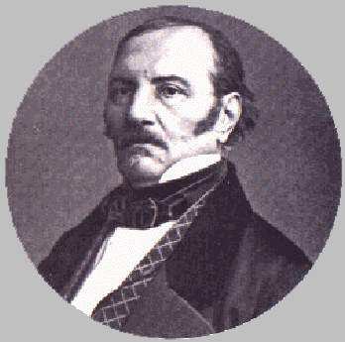





A PESQUISA
ALLAN KARDEC
O LIVRO DOS ESPÍRITOS
O LIVRO DOS MÉDIUNS
O EVANGELHO SEGUNDO O ESPIRITISMO
O CÉU E O INFERNO
A GÊNESE

Slide 5



A PESQUISA
(As traduções)
ALLAN KARDEC
O QUE É O ESPIRITISMO
VIAGEM ESPÍRITA EM 1862
A OBSESSÃO
REVISTA ESPÍRITA – 12 volumes
– 1858 a abril/1869
OBRAS PÓSTUMAS

Slide 6
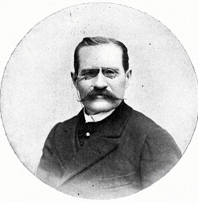






CLÁSSICOS
LÉON DENIS
Depois da morte
No invisível
Joana D´Arc, médium
O problema do ser, do destino e da dor
O grande enigma
Cristianismo e Espiritismo

Slide 7




CLÁSSICOS
LÉON DENIS
O além e a sobrevivência do ser
O porquê da vida
O gênio céltico e o mundo invisível
O Espiritismo na arte

Slide 8
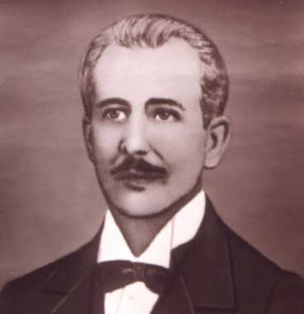





CLÁSSICOS
GABRIEL DELANNE
A alma é imortal
O Espiritismo perante a ciência
A evolução anímica
O fenômeno espírita
A reencarnação

Slide 9
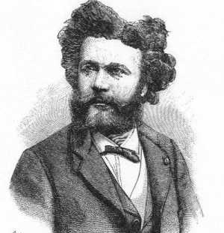




CLÁSSICOS
CAMILLE FLAMMARION
As casas mal assombradas
O desconhecido e os problemas psíquicos - 2 v.
Deus na natureza
Estela

Slide 10



CLÁSSICOS
CAMILLE FLAMMARION
A morte e o seu mistério - 3 v.
Narrações do Infinito
Urânia

Slide 11
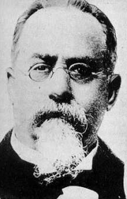

CLÁSSICOS
CÉSAR LOMBROSO
Hipnotismo e mediunidade

Slide 12
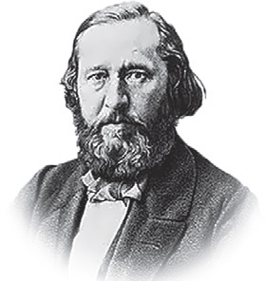


CLÁSSICOS
ALEXANDRE AKSAKOF
Animismo e Espiritismo - 2 v.
Um caso de desmaterialização

Slide 13
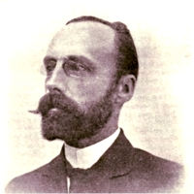




CLÁSSICOS
ERNESTO BOZZANO
Animismo ou Espiritismo?
A crise da morte
Os enigmas da psicometria
Fenômenos psíquicos no momento da morte

Slide 14




CLÁSSICOS
ERNESTO BOZZANO
Metapsíquica humana
Pensamento e vontade
Xenoglossia
Os animais têm alma?

Slide 15
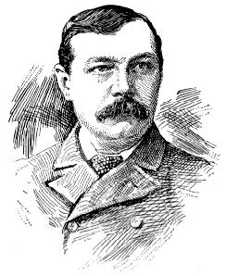


POR EXTENSÃO
ARTHUR CONAN DOYLE
A nova revelação
História do Espiritualismo

Slide 16
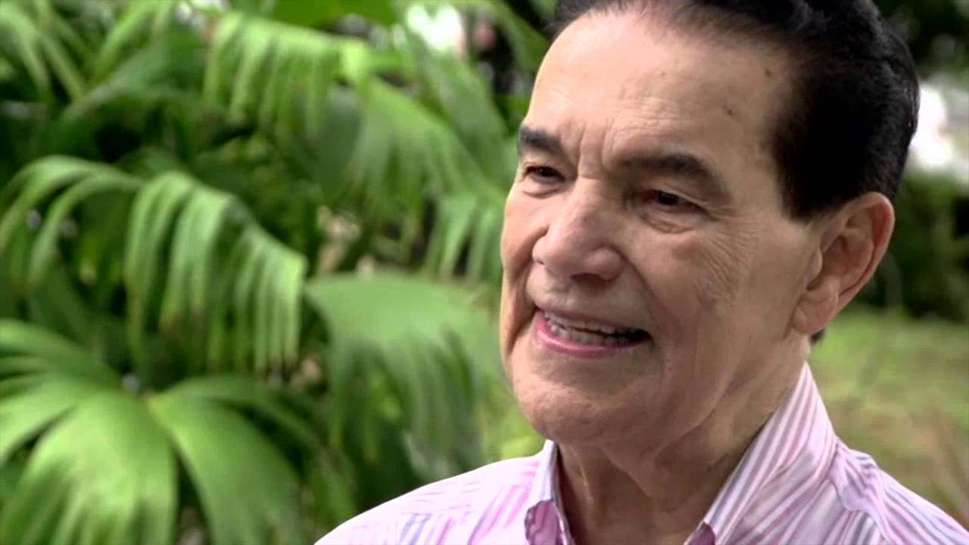



OS MEDIÚNICOS
Amélia Rodrigues - (Primícias do Reino – Luz do mundo – Quando voltar a primavera)
Bezerra de Menezes – (Compromissos iluminativos)
Carlos Torres Pastorino -
Eros – (Paz íntima, No longe do Jardim)
Guaracy Paraná Vieira - (Perfis da vida)
Ignotus – (Espelho d’alma, Panoramas da vida)
Joanna de Ângelis (Messe de amor, Convites da vida, Filho de Deus)
João Cléofas - (Triunfo da Imortalidade, Intercâmbio mediúnico)
Divaldo Pereira Franco
282 livros

Slide 17




OS MEDIÚNICOS
Benedita Maria –
Camilo -
Francisco de Paula Vítor -
Hans Swigg -
Ivan de Albuquerque -
Joanes -
José Lopes Neto -
Levy -
Rosângela Costa Lima -
Sebastião Lasneau -
Thereza de Brito -
Espíritos Diversos -
Raul Teixeira
31 livros

Slide 18
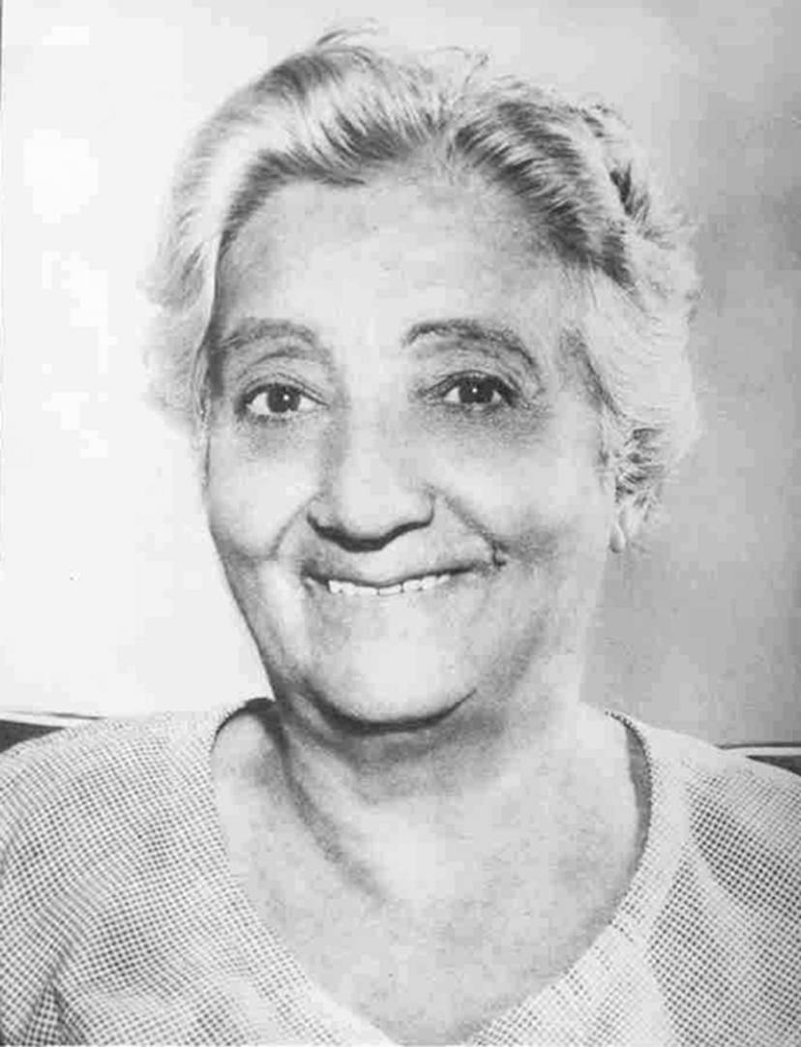



OS MEDIÚNICOS
Bezerra de Menezes
Camilo Castelo Branco/Léon Denis
Camilo Castelo Branco/Bezerra de Menezes
Charles
Charles/Léon Tolstoi
Léon Tolstoi
Yvonne
Yvonne do Amaral Pereira
12 livros

Slide 19
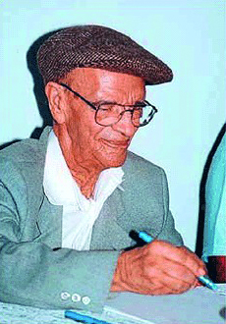



OS MEDIÚNICOS
André Luiz
Casimiro Cunha
Emmanuel
Hilário Silva
Humberto de Campos (Irmão X)
Jair Presente
Meimei
Néio Lúcio
Veneranda
Francisco Cândido Xavier
428 livros

Slide 20
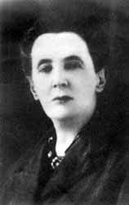



OS MEDIÚNICOS
Zilda Gama
7 livros
Victor Hugo

Slide 21
AUTORES ENCARNADOS
ANDRÉ TRIGUEIRO – Espiritismo e Ecologia
CAIRBAR SCHUTEL – Parábolas e ensinos de Jesus
Vida e atos dos apóstolos
CEZAR BRAGA SAID – Centro Espírita: tendências e tendenciosidades
Joanna e Jesus, uma história de amor
HAROLDO DUTRA DIAS – Parábolas de Jesus – texto e contexto

Slide 22
AUTORES ENCARNADOS
HERCULANO PIRES – Agonia das religiões
Vampirismo
SANDRA BORBA PEREIRA – Cotidiano em reflexões espíritas
Saberes necessários à tarefa da evangelização infantojuvenil
VINICIUS (PEDRO DE CAMARGO) – Na seara do Mestre
Em torno do mestre
O mestre na educação
WALLACE LEAL RODRIGUES - A esquina de pedra
E, para o resto da vida
Remotos cânticos de Belém

Slide 23





LIVROS PELA FEP
Inéditos no Movimento Espírita
Personagens da Boa Nova
Os Expoentes da Codificação Espírita
Lins Neste Mundo e no Outro
Roteiro de Luz – Europa 2013
Vida e Valores – 3 v.

Slide 24
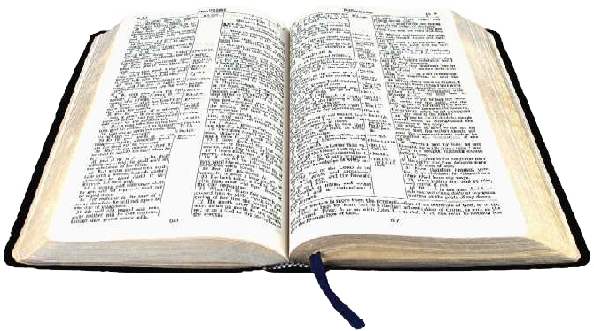



INVESTIMENTO CULTURAL
Bíblia
Dicionário
Livros da atualidade
Enciclopédia

